Slide 1

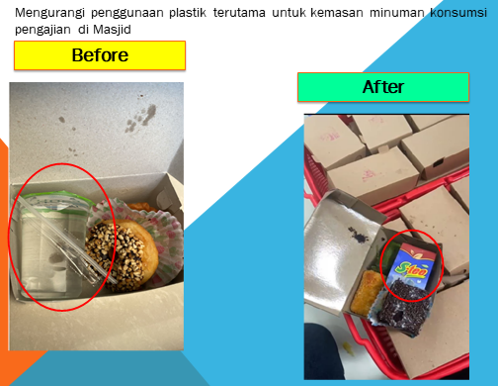
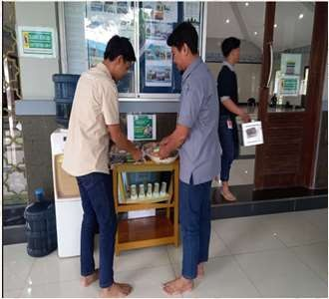
Pilar 3. Program Sosial
3.3 Progr
am Keberlanjutan (Sustainability) di DKM
Program waste managemen
1
2
Mengurangi limbah plastik dengan mengganti kemasan minuman plastik di kegiatan Masjid
Penggunaan gelas berbahan kertas
9

Slide 2


13

